Slide 1

Using Graph Databases to Investigate Trends in Structure−Activity Relationship Networks
JCIM2020
中科院化学2区
Notes:
大家好，我今天要讲的是JCIM 2020的一篇文章，用图数据库研究结构活性关系网络的趋势

Slide 2
动机
先导化合物优化是药物研发的关键阶段，旨在对初步筛选出的具有生物活性的“先导化合物”（Lead Compound）进行化学结构改造，以提高其药效、安全性、药代动力学性质（如吸收、分布、代谢、排泄，即ADME）和理化性质（如溶解度、稳定性），最终获得适合进入临床研究的候选药物（Clinical Candidate）。
结构-活性关系（SAR）分析是根据化合物的分子结构预测活性的方法，可以调整分子结构，在成本较低的情况下优化性质，本文主要针对hERG(human ether-a-go-go related gene)活性，为了防止使用药物出现心源性猝死风险
Notes:
首先是文章的动机，先导化合物优化是药物研发的关键阶段，旨在对初步筛选出的具有生物活性的“先导化合物”（Lead Compound）进行化学结构改造，以提高其药效、安全性、药代动力学性质（如吸收、分布、代谢、排泄，即ADME）和理化性质（如溶解度、稳定性），最终获得适合进入临床研究的候选药物（Clinical Candidate）。
结构-活性关系（SAR）分析是根据化合物的分子结构预测活性的方法，可以调整分子结构，在成本较低的情况下优化性质，本文主要针对hERG(human ether-a-go-go related gene)活性，防止使用药物出现心源性猝死风险

Slide 3
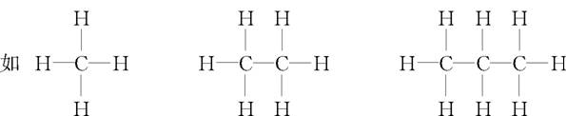
MMPA(Matched molecular pair analysis, 匹配分子对分析)
匹配分子对分析（Matched Molecular Pair Analysis, MMPA）是一种SAR的分析方法，其核心是通过比较具有微小结构差异的分子对（仅在一处基团或亚结构上不同），分析这些结构变化对分子性质（如活性、溶解度、代谢稳定性等）的影响规律，从而指导化合物的优化设计
活性悬崖（Activity cliff）：​​结构高度相似但生物活性显著差异的化合物对或化合物组
使用图数据库表达分子间关系以及深层次的关系相比于关系数据库更加方便
MMPA的替换例子
Notes:
匹配分子对分析（Matched Molecular Pair Analysis, MMPA）是一种SAR的分析方法，其核心是通过比较具有微小结构差异的分子对，类似于官能团，分析这些结构变化对分子性质（如活性、溶解度、代谢稳定性等）的影响规律，从而指导化合物的优化设计
MMPA中可以观测到活性悬崖，就是结构高度相似但是生物活性差异显著的化合物对，
对于这种分子间关系以及深层次的关系，使用图数据库相比于关系型数据库更加高效方便
这个是一个MMPA的替换例子，就是把甲烷中的一个氢原子替换成甲基

Slide 4
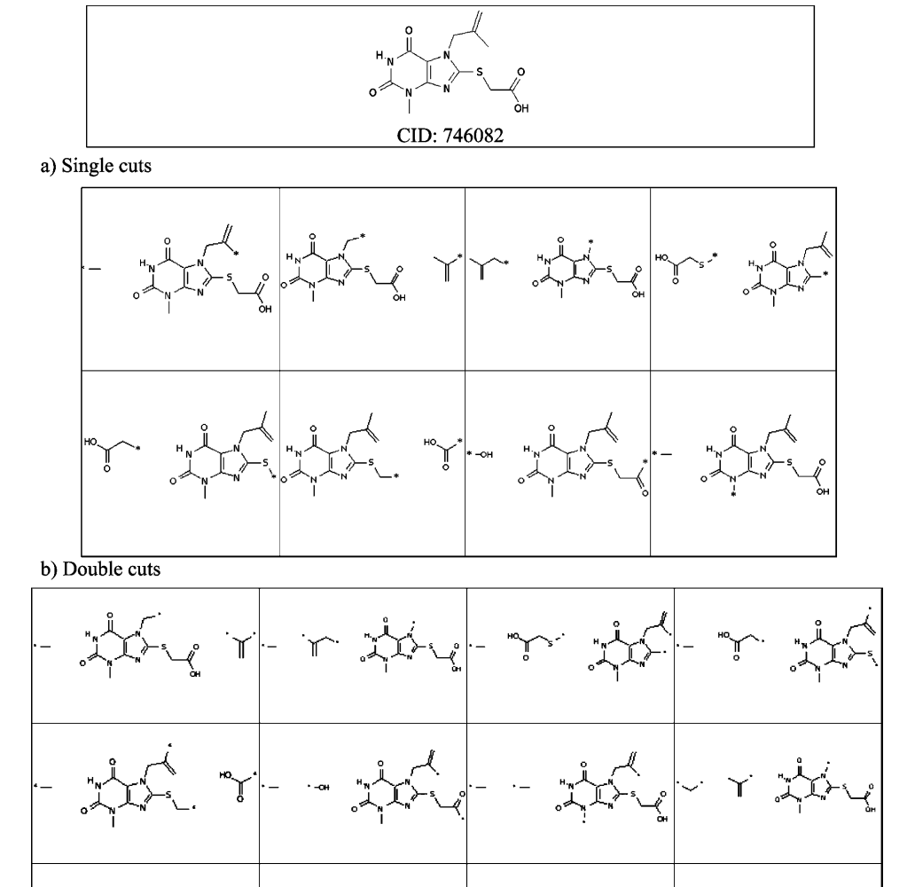
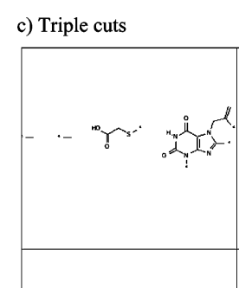
建库
使用rdkit.Chem.rdMMPA.FragmentMol(mol) 可以获得核心和片段
Notes:
然后是建立图数据库的过程，首先使用rdKit python包中的rdkit.Chem.rdMMPA.FragmentMol(mol)可以获得核心和片段，有单切、双切和三切
单切的话就是遍历所有不在环内的连接两个非氢原子的单键化学键，断开拆成两半，没有核心；双切和三切就是找两个和三个化学键，但是只能是一个核心有多个可连接的点，其他片段只能有一个可连接的点

Slide 5
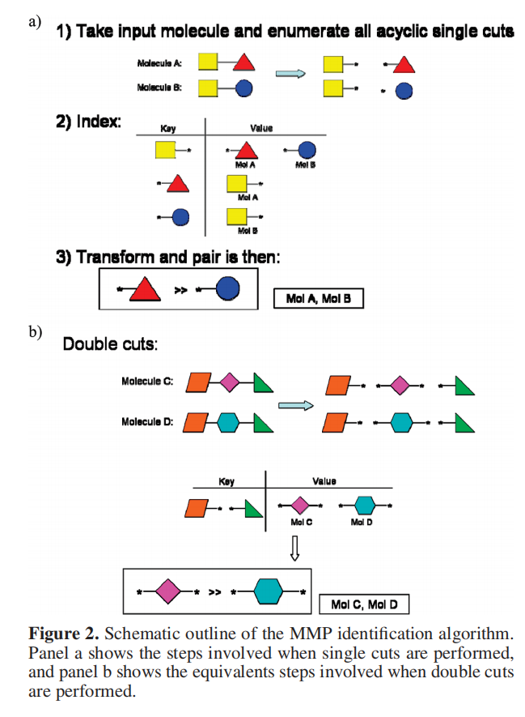
建库
用了JCIM2010[1]的方法，拆分成核心和片段后，将片段SMILES作为Key，核心作为Value
获取同一个Key下的Value两两组合
[1] Hussain, Jameed, and Ceara Rea. "Computationally efficient algorithm to identify matched molecular pairs (MMPs) in large data sets." Journal of chemical information and modeling 50.3 (2010): 339-348.
Notes:
之后用了JCIM2010的方法，高效查找替换关系，拆分成核心和片段后，将片段SMILES作为Key，核心作为Value，单切将两个片段互作Key和Value
然后同一个Key下的Value两两连边获得替换关系

Slide 6

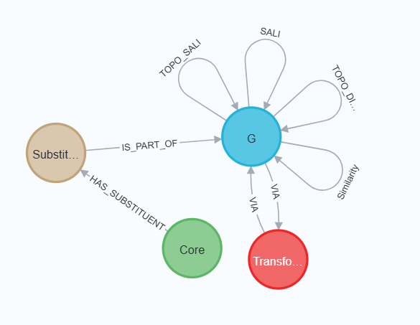
图数据库Schema
G为分子，Similarity边为分子指纹相似度，SALI , SALI值越大，活性悬崖越明显，TOPO_Distance是药物设计领域中的一种基于三维构象对齐的分子相似性度量方法，TOPO_SALI是把相似度替换为TOPO相似度(和TOPO_Distance是线性关系)
Substituent为片段，Core为核心，对每个分子使用之前的rdkit.Chem.rdMMPA.FragmentMol(mol)计算出核心-片段集合对
Transformation为转换，其中smiles属性(比如NCC1(CC1)CO[*:1]>>N[*:1])表示具体转换的部分，(G1)-[VIA]->(Transformation)-[VIA]->(G2)描述从G1转换成G2的过程
Notes:
这是建立的图数据库的Schema，除了MMPA的部分还有相似度、SALI值等，这里G为分子，Similarity边为分子指纹相似度，SALI值是活性差值除以(1-相似度), SALI值越大，活性悬崖越明显，TOPO_Distance是药物设计领域中的一种基于三维构象对齐的分子相似性度量方法，TOPO_SALI是把相似度替换为TOPO相似度(和TOPO_Distance是线性关系
Substituent为片段，Core为核心，对每个分子使用之前的方法计算出核心-片段集合对
Transformation为转换，其中smiles属性(比如把这个NCC1(CC1)CO[*:1]替换成氮N[*:1])表示具体转换的部分，(G1)-[VIA]->(Transformation)-[VIA]->(G2)描述从G1转换成G2的过程

Slide 7
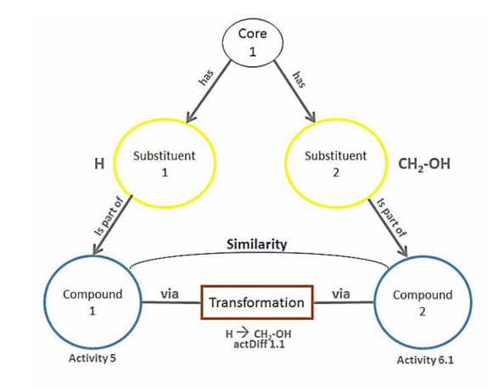
图数据库
从ChemBL中提取了11205个分子，最终图数据库中有91368个点，972652条边
右图为转换的例子
Notes:
数据集来自ChemBL，总共有11205个分子，这是转换的例子，核心有两个片段：H和羟甲基，有一个化合物将H替换为羟甲基得到化合物2，他们的活性差值是1.1

Slide 8
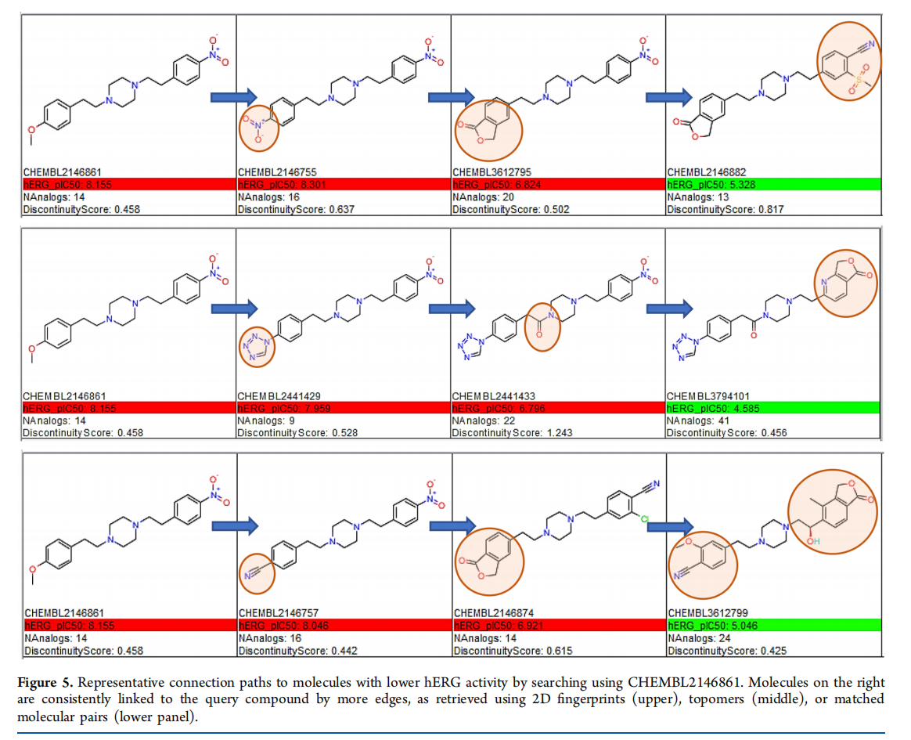
使用场景
活性悬崖
根据分子指纹相似度，Topomer相似度，MMPA寻找活性下降较大的路径
Notes:
然后本文列举了一些使用场景，比如根据分子指纹相似度，Topomer相似度，MMPA寻找活性下降较大的路径，给定起点并限制重点的hERG值

Slide 9
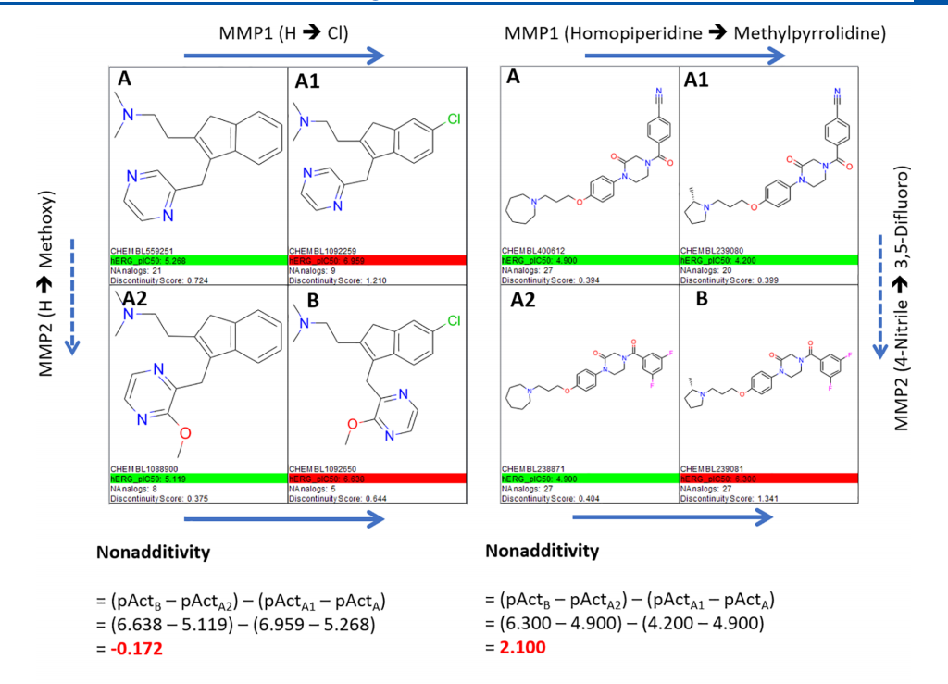
使用场景(非加和性)
在构效关系（SAR）分析中，"非加和性"指同一分子骨架上，某个取代基对生物活性的影响会因另一取代基的存在而发生显著改变
t1
n2
t2
n1
n3
t3
n4
t4
(n3.activity-n4.activity)-(n2.activity-n1.activity) as Nonadditivity;
t1.smiles=t4.smiles; t2.smiles=t3.smiles
Notes:
还有非加和性，在构效关系（SAR）分析中，"非加和性"指同一分子骨架上，某个取代基对生物活性的影响会因另一取代基的存在而发生显著改变
就是这里n1->n2->n3，n1->n4->n3，但是t1和t4一样，t2和t3一样
比如这个A->A1和A2->B都是H变成Cl，活性差值也不高，说明这里的A->A2和A1->B的H->甲氧基没有怎么影响H->Cl的变化
但是右边的Homopiperidine（环己亚胺）到Methypyrrolidine（甲基吡咯胺）就受4氰基苯到3,5二氟苯影响较大，差值为2.1
所以在设计的时候可以综合考虑不同取代基之间的影响

Slide 10
总结
首次使用图数据库做SAR分析，较为直观地展现分子间的关系
但是数据量较小，且提出的场景没有给出明确的意义
Notes:
最后总结就是本文首次使用图数据库做SAR分析，较为直观地展现分子间的关系
但是数据量较小，且提出的场景没有给出明确的意义

Slide 11
谢谢聆听！
Notes:
最后祝大家五一快乐！

